Slide 1
Муниципальное бюджетное общеобразовательное учреждение
«Светлоозерская средняя общеобразовательная школа»
Береза
Работу выполнили: ученики 8 МБОУ «Светлоозерская ООШ»
Классный руководитель: Деева Светлана Михайловна
2013 - 2014 год

Slide 2
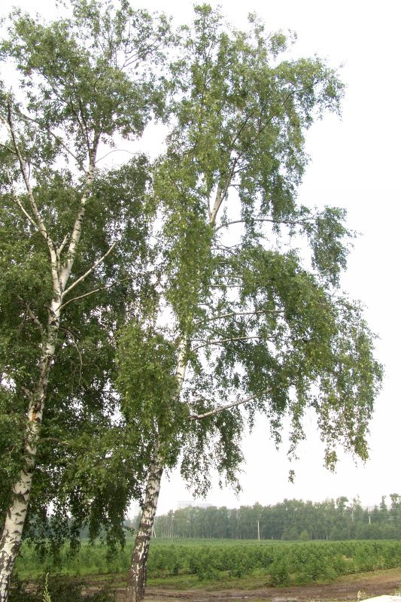
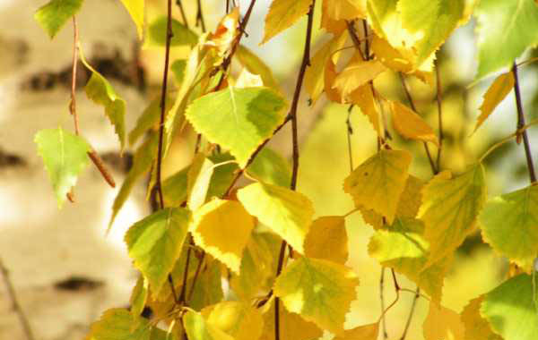
Береза - белая – лиственное дерево с гладкой, пергаментно-белой корой, поверхность имеет характерные темные линии, вырастает в высоту до 25 м. Стебли молодых ветвей красно-бурого цвета с бородавочками. Листья очередные, ромбовидные или треугольно-яйцевидные, немного кожистые. Цветет растение с апреля по май. Цветки собраны в соцветия – мужские и женские сережки. Плоды созревают с августа до середины зимы. Может размножаться вегетативно и
семенами.

Slide 3
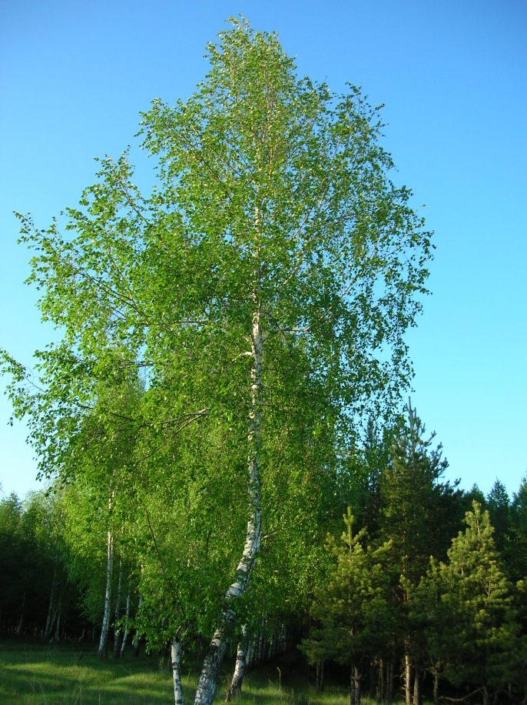
Берёза - лекарь
Это дерево отдаёт человеку для его здоровья всё: сок, почки, листья, кору, молодые веточки, нежные тонкие корешки, берёзовый гриб, берёзовый уголь, дёготь. Обладает она
и прекрасным биоэнерготерапевтическим действием. В берёзовой роще человек чувствует себя бодрым, спокойным, наполненным силой жизни.
Есть и ещё народно-медицинское средство
«от всех болезней» - русская баня! А берёзовый веник – не просто атрибут, а хорошее массажное средство. Недаром, выходя из бани, человек чувствует себя помолодевшим

Slide 4
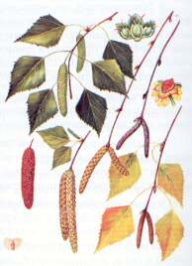
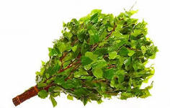
Применение
Ветвями берёзы украшают церкви и жилища на Троицу.
Листья дают с квасцами жёлтую краску
для шерсти.
В пчеловодстве берёза важна как пыльценос
Берёзовая лучина считалась в старину лучшей для освещения крестьянских изб — она горит ярко и почти без копоти.
Берёзовые веники заготавливаются как корм для домашнего скота, на зимний период.
Берёза чаще других пород дерева используется при заготовке дров

Slide 5
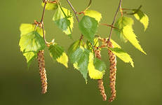
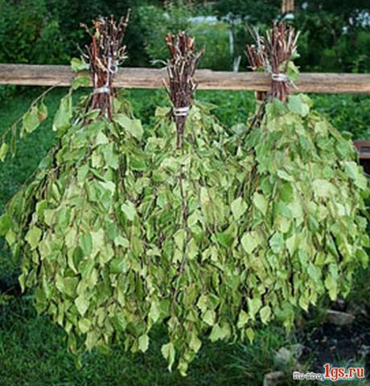
Способы и сроки сбора
Березовые почки обычно заготовляют во время рубки леса; ветки с почками срезают в пучки (метлы) и сушат их 3-4 недели в прохладных хорошо проветрином помещении, либо на открытом воздухе (в теплом помещении почки распускаются). После сушки почки срезают, обдергивают или обмолачивают и очищают от сережек и других примесей.
При заготовке веника нужно учитывать возраст дерева, с которого вы будете брать ветви – чем оно моложе, тем лучше.
Самый лучший период для заготовки ветвей – начало лета. Для того, чтобы готовое изделие не потеряло своих потребительских характеристик, не следует заготовлять материал в сырую дождливую погоду, лучше дождаться сухих солнечных дней. Банные веники, заготовка которых проводилась в такой период, сохранят объем и цвет в течение долгого времени.

Slide 6
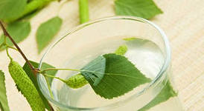
Рецепты
Отвар из листьев березы
Отвар листьев применяется при отеках, связанных с сердечно-сосудистой недостаточностью, заболеваниями почек, хорошо помогает он при авитаминозах. Для приготовления отвара 10 г почек заливают 200 мл кипятка, кипятят 12–15 минут на медленном огне, процеживают, доводят объем до 200 мл, доливая теплую кипяченую воду. Пьют средство по 1 столовой ложке 3–4 раза в день.
Настой листьев березы
Настой листьев березы повислой применяют при многих проблемах со здоровьем.
Для укрепления организма и выведения токсинов 8–10 г сухого измельченного сырья или 10–15 г свежего настаивают в 1 стакане кипятка в термосе в течение четырех-пяти5 часов, затем процеживают и принимают по 1 столовой ложке 4–5 раз в день.
При желчнокаменной болезни используют настой из 1 столовой ложки листьев березы и 1 стакана кипятка. 1/2 стакана получившегося средства нужно выпивать до еды 4 раза в день.
При гипертрофии предстательной железы полезно пить настой из двух столовых ложек листьев, выдержанных в 0,5 л кипятка в течение двух часов. Употребляют его по 0,5 стакана 3–5 раз в день.

Slide 7
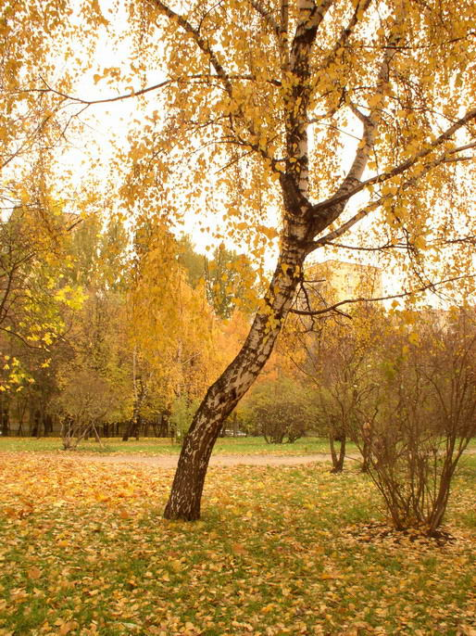
Легенда о берёзке
Во многих славянских сказках встречается сюжет о превращении русалки или молодой девушки в берёзу.
В одной из них рассказывается о красивой русалке, жившей в лесном озере. Она любила по ночам выходить из воды и гулять под луной.
С первыми лучами солнца русалка пряталась под воду, но в один прекрасный день она увлеклась и не заметила, как на небе появился бог солнца Хорс. Увидав такую неземную красавицу, он тотчас в неё влюбился. Русалка поспешила скрыться в глубинах озера, но Хорс её не отпустил и превратил в белоствольную берёзу.

Slide 8
Народный фольклор о березе
Народные приметы:
Весной у березы течет много сока - лето будет дождливым. Береза раньше ольхи листья выкинула - лето солнечное, если же ольха раньше распустилась - будут холода и дожди. У березы началось движение сока - наступит теплая погода. Осенью листья берез начинают желтеть с верхушки - весна будет ранней, зажелтеют снизу - поздней. Если в начале октября на березе листья опадут не полностью - жди позднего снега и холодную зиму.
Загадки:
Стоят в поле сестрички: платья белены, шапочки зелены. Летом цветет, зимой греет, настанет весна - потечет слеза. Ее узнают по простой примете: нет дерева белей на свете. Разбежались по опушке в белых платьицах подружки. Стоит Аленка, платок зеленый, Тонкий стан, белый сарафан. Летом мохнатенькие, зимой сучковатенькие, где они стоят, там и шумят, на четыре дела годятся: первое - горницу освещать, другое - стужу согревать, третье - скрип колес унимать, четвертое - чистоту соблюдать (лучина, дрова, деготь и веник).

